Slide 1
Как вырастить транспортного строителя с художественно-эстетическим взглядом на профессию?
Надеждин Владимир Сергеевич
Декан дорожно-строительного факультета МАДИ

Slide 2
ПРОМЫШЛЕННОЕ И ГРАЖДАНСКОЕ СТРОИТЕЛЬСТВО
Современная архитектура Чанчжоу создает невероятные пространства

Slide 3
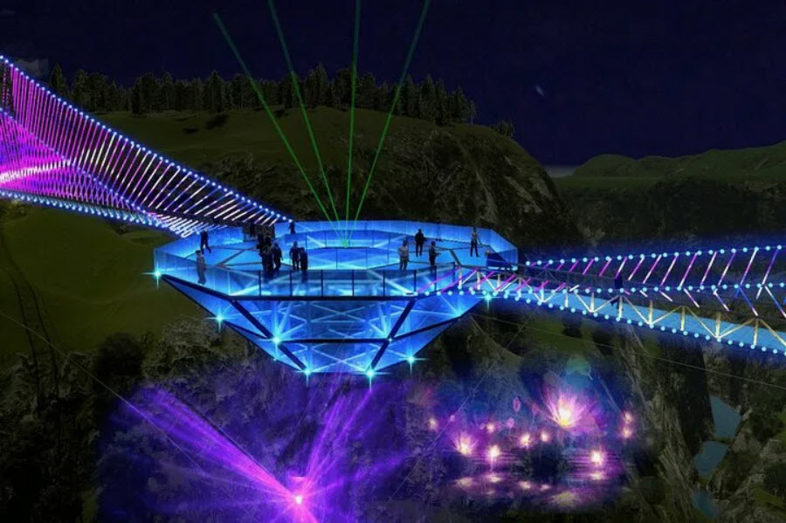
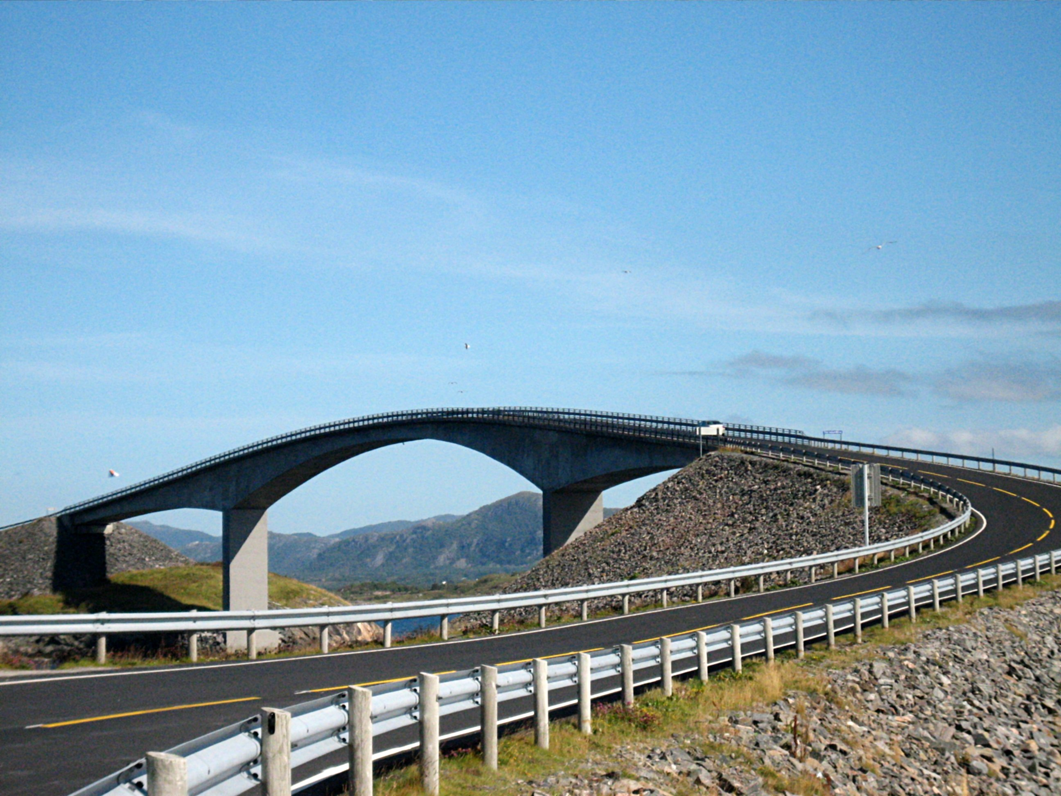
ИСКУССТВЕННЫЕ СООРУЖЕНИЯ
Diamond bridge (Грузия)
Мост “Storseisundet bridge” В Норвегии построен таким образом, что под определенным углом, когда вы приближаетесь к нему, создается иллюзия того, что моста вовсе нет, а то, что вы видите, похоже на большой трамплин

Slide 4
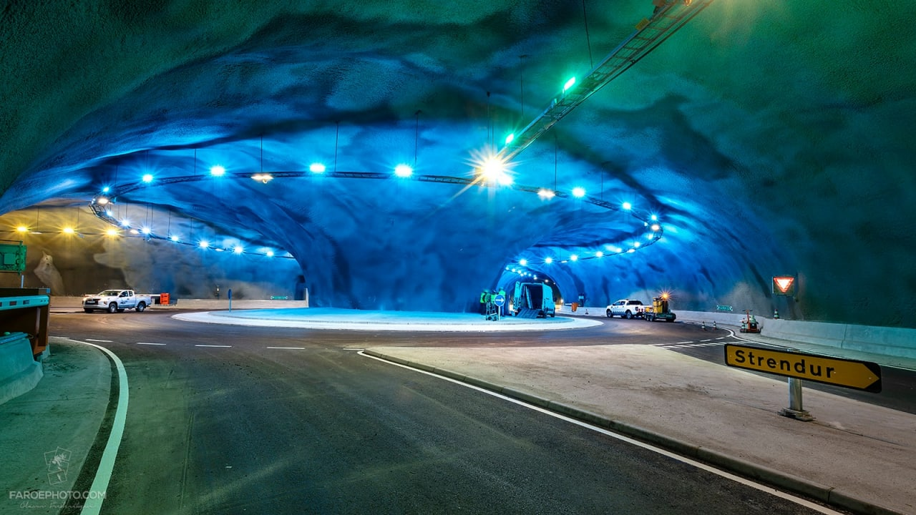
ИСКУССТВЕННЫЕ СООРУЖЕНИЯ
Новая система тоннелей с уже знаменитой круговой развязкой «на дне» Атлантики стала самой крупной инвестицией в инфраструктуру Фарерских островов

Slide 5
АЭРОПОРТЫ
Ничего необычного, просто обычный аэропорт в Сингапуре

Slide 6
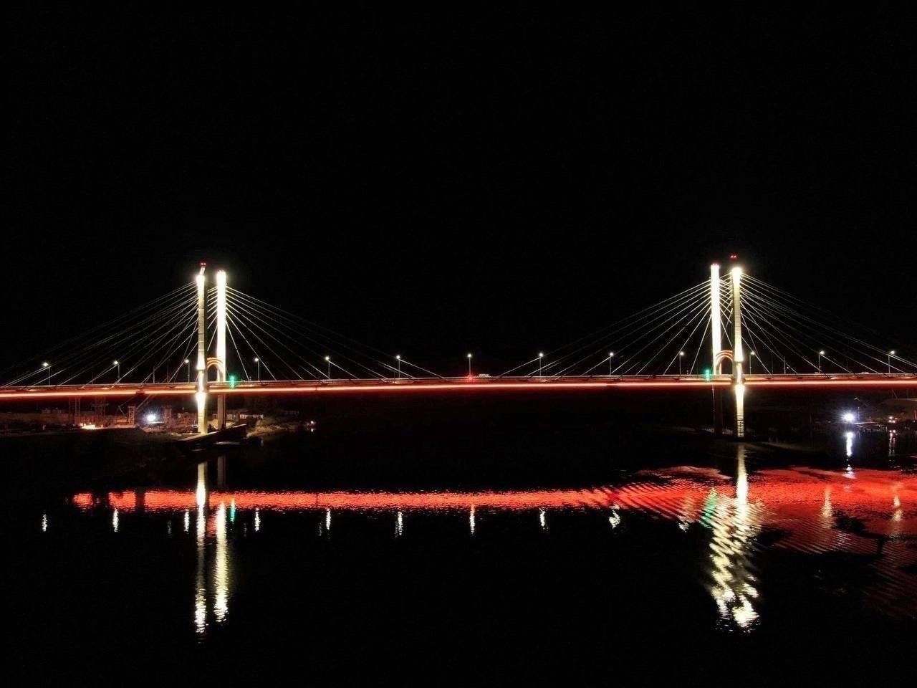
ИСКУССТВЕННЫЕ СООРУЖЕНИЯ
Мост через реку Ока в Муроме

Slide 7
ЧЕГО НЕТ В УЧЕБНЫХ ПЛАНАХ?
Искусственные сооружения - сооружения, устраиваемые на дорогах при пересечении рек, оврагов, горных хребтов, дорог и других препятствий, снегозащитные, противообвальные. Основные искусственные сооружения: мосты, путепроводы, тоннели, эстакады, трубы, водоотводные устройства, галереи, подпорные стены и др.
Дорожное хозяйство - часть отрасли материального производства, призванная совместно с автомобилями наиболее полно удовлетворять потребности народного хозяйства и населения в автомобильных перевозках. Включает сеть автомобильных дорог общего пользования со всеми сооружениями, необходимыми для ее нормальной эксплуатации, а также предприятия и организации по ремонту и содержанию этих дорог.
Автомобильная дорога - инженерное сооружение, предназначенное для движения автомобилей. Основными элементами являются: земляное полотно, дорожная одежда, проезжая часть, обочины, искусственные и линейные сооружения и все виды обстановки.

Slide 8
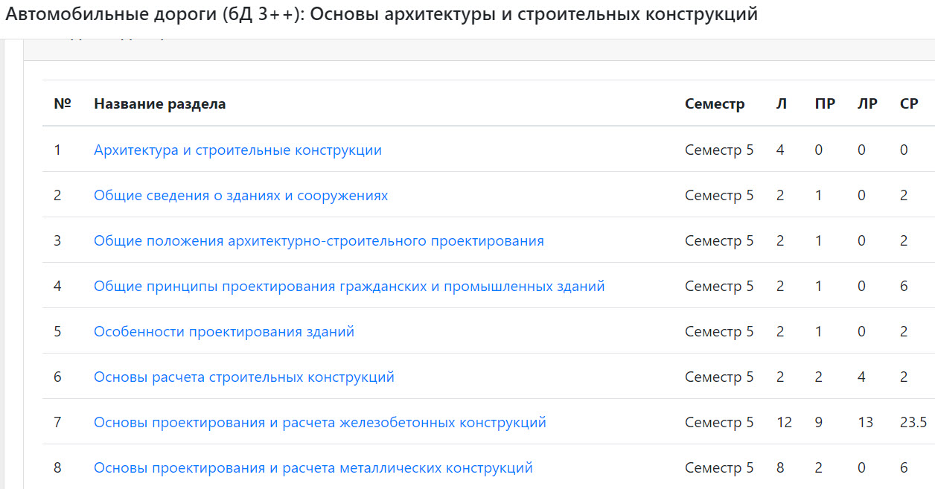
ЧЕГО НЕТ В УЧЕБНЫХ ПЛАНАХ?

Slide 9
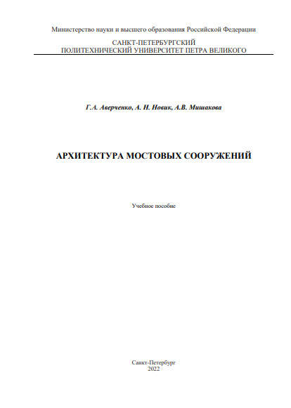
БИБЛИОТЕКА
Нормативная документация
Учебная литература
Более 150 ГОСТ
Более 250 РОСТ Р
За последние 10 лет выпущено 1 учебное пособиепо Архитектуре мостов, 37 стр.
Сардаров А. С. Архитектура автомобильных дорог, 1993г
СП34.13330.2021 Автомобильные дороги, п.5.40

Slide 10
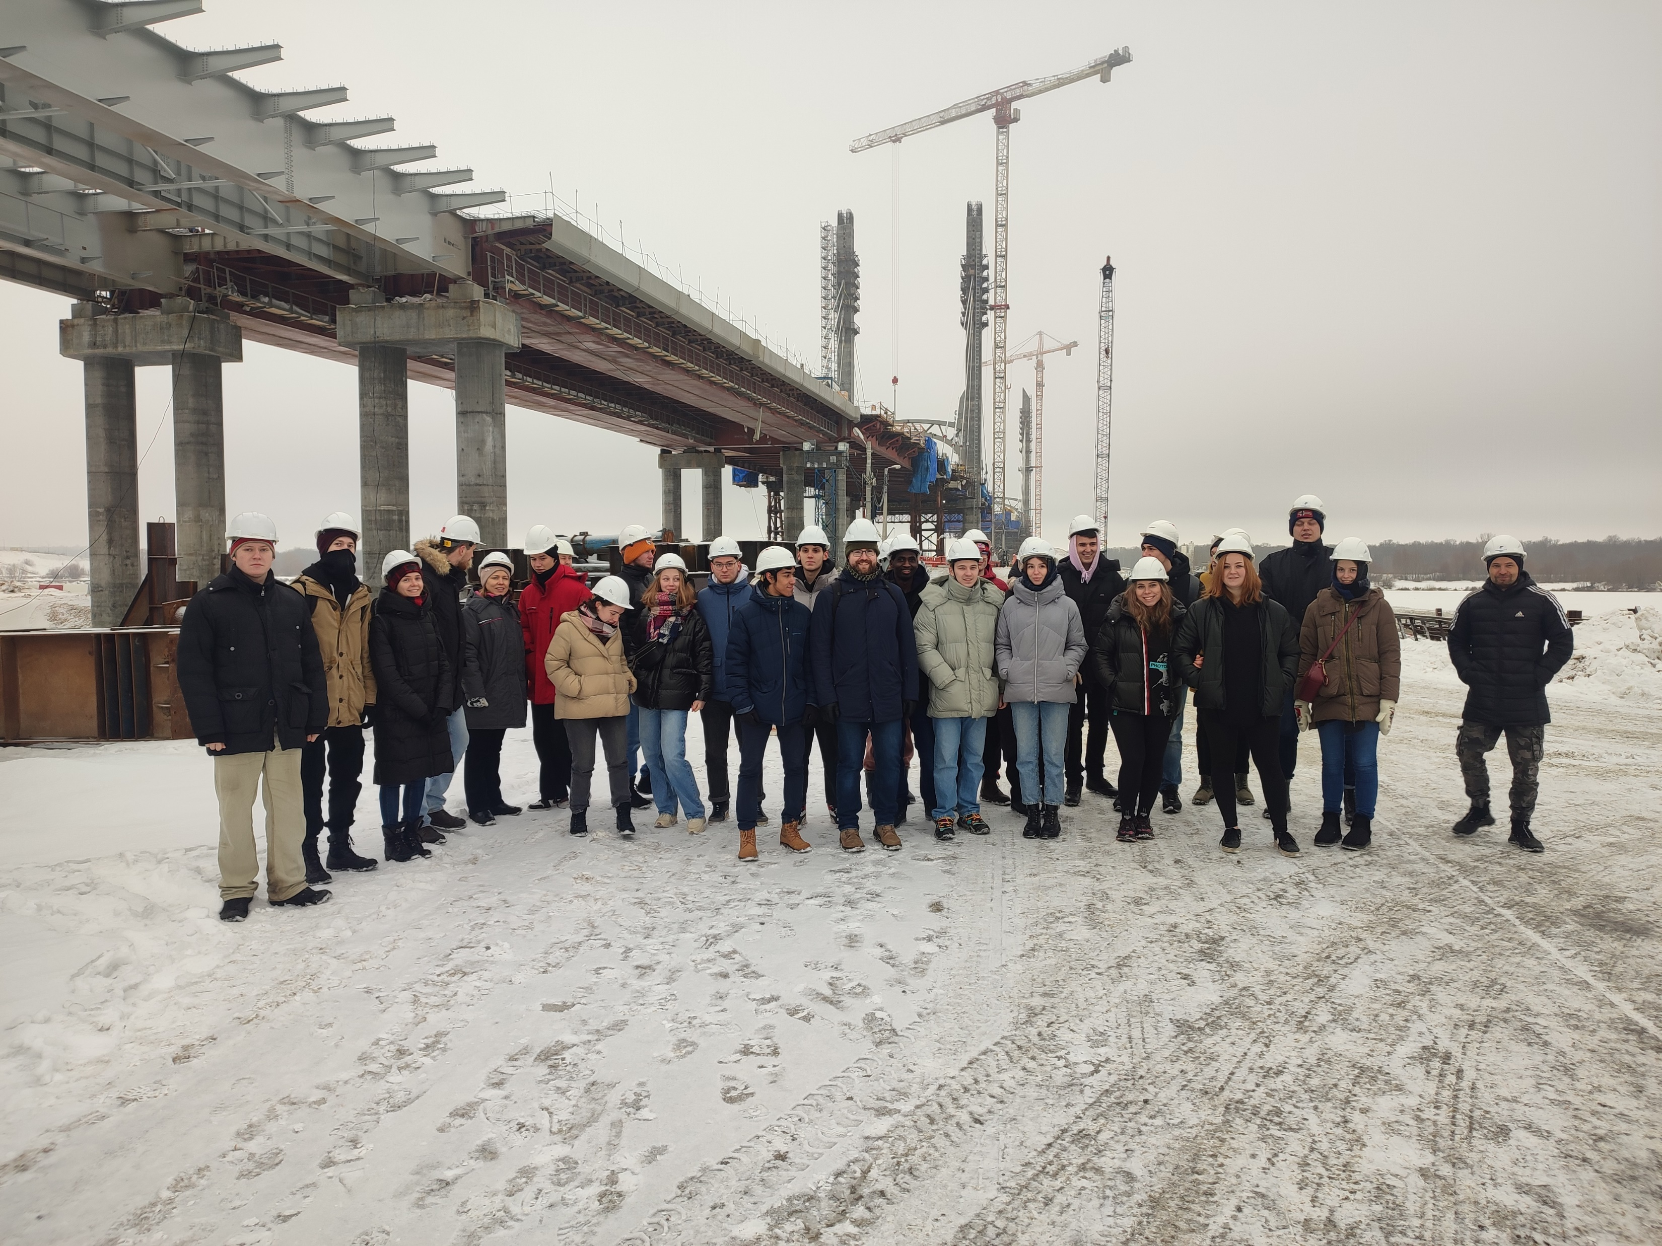
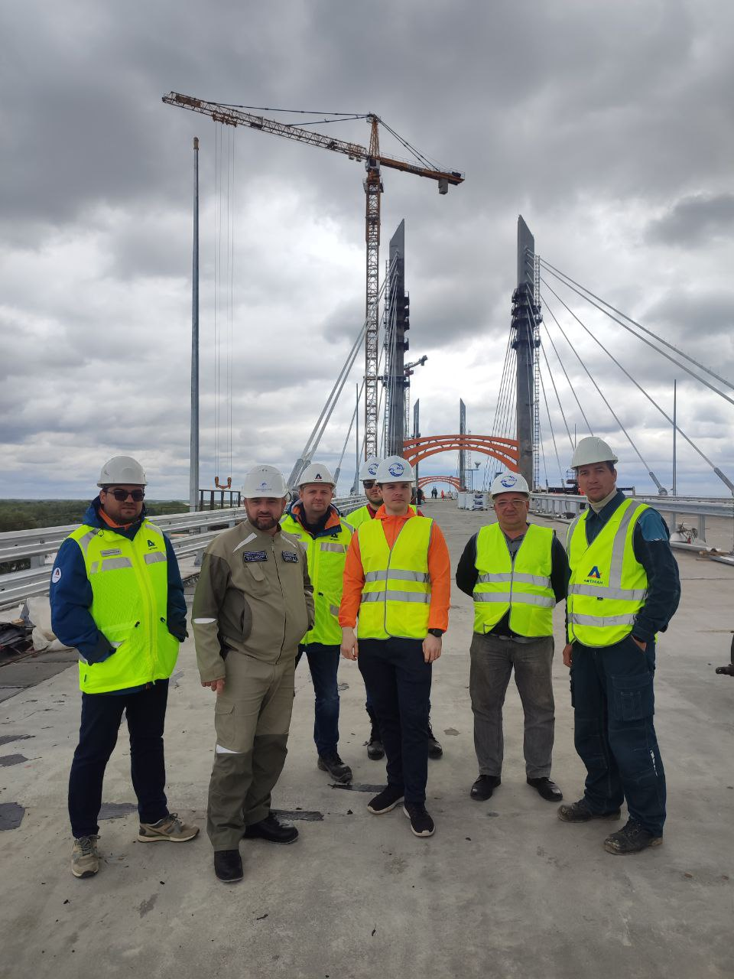
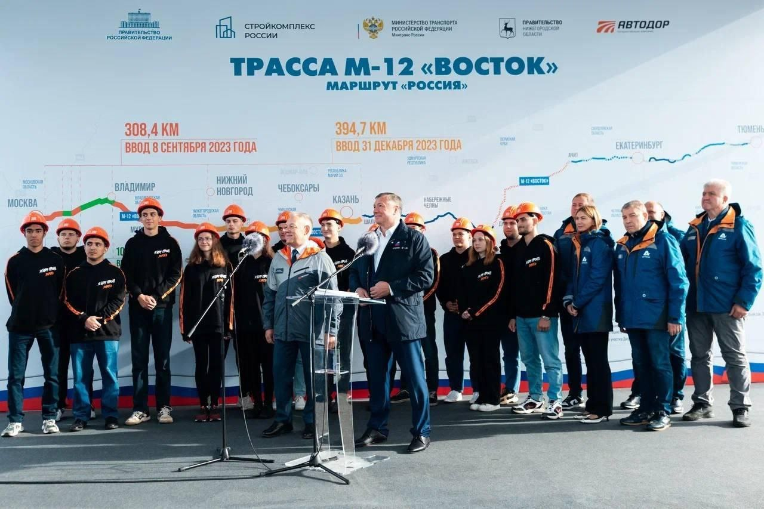
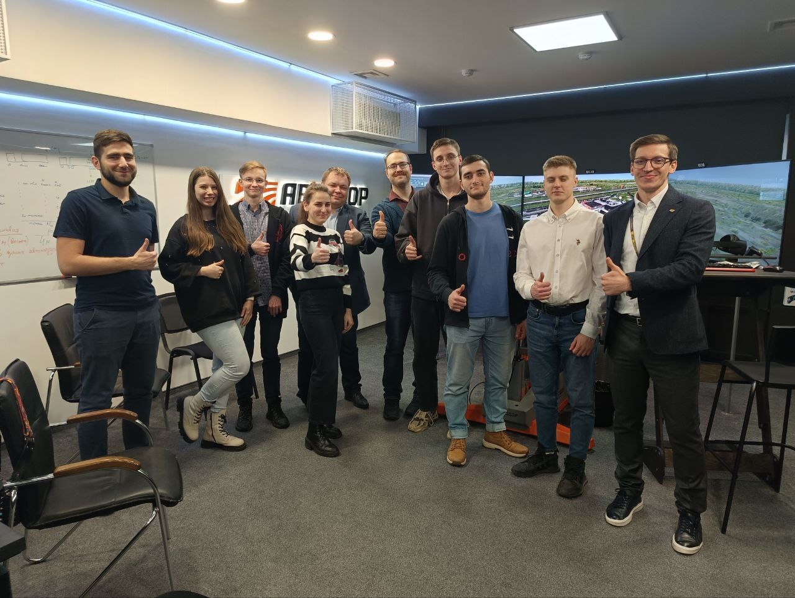
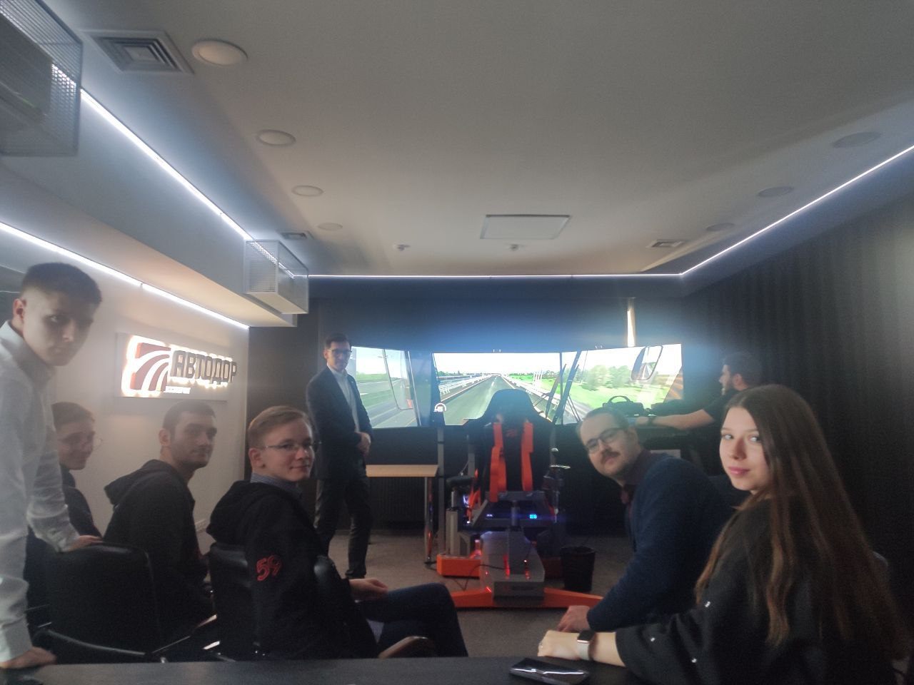
ЕСТЬ ПРОБЛЕМА, КАК ЕЕ РЕШАТЬ?
Где взять нагрузку для дисциплин, и кто будет нести знание?
Каким технологиям учить и как не растерять базовые знания?
Как найти тонкую грань между расчетом и искусством, между красотой и безопасностью?

Slide 11
БЛАГОДАРЮ ЗА ВНИМАНИЕ!

